Slide 1
III. Les Ecosystèmes en Algérie
IV. Les principaux écosystèmes
Elaboré par : M. LAHOUEL.M
Mars 2020

Slide 2
III. Les Ecosystèmes en Algérie
Adapté de LAOUAR.S, 2010 d’ INRAA, 2006 de BOUZENOUNE.A, 2013
L'Algérie s’étend sur une superficie de 2 381 741 km2. Longe d’Est en Ouest la Méditerranée sur 1200 km et s’étire du Nord vers le Sud sur près de 2 000 km. Bioclimatologie et étendue de l’aire géographique de l’Algérie sont à l’origine de l’existence d’une diversité écosystémique importante. En effet, on dénombre 6 types d’écosystèmes: :
les écosystèmes marins et côtiers;
les écosystèmes des zones humides;
les écosystèmes montagneux;
les écosystèmes forestiers;
les écosystèmes steppiques;
les écosystèmes sahariens.

Slide 3
a. Les écosystèmes marins et côtiers
La diversité biologique marine connue s’élève à 3183 espèces dont 3080 ont été confirmées après 1980. Cette richesse comprend entre 720 genres et 655 familles. La flore marine est estimée, quant à elle, à 713 espèces regroupées dans 71 genres et 38 familles. Si l’on rajoute la végétation littorale et insulaire, la faune ornithologique marine et littorale, la biodiversité totale connue de l’écosystème marin côtier algérien est de 4150 espèces, dont 4014 sont confirmées pour un total de 950 genres et 761 familles. Mais, il faut souligner que ces chiffres ne reflètent pas la biodiversité réelle, mais plutôt celle connue.

Slide 4
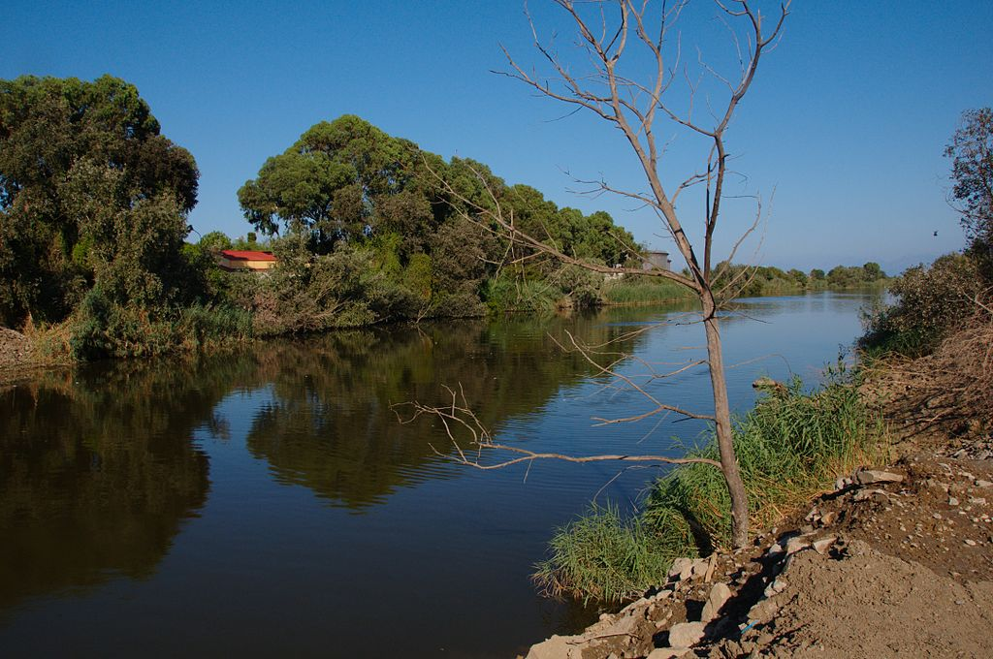
b. Les écosystèmes des zones humides
Vallée de l'oued Soummam
Les zones humides intègrent 39 espèces de poissons d’eau douce dont 2 endémiques. La flore est représentée par 784 espèces végétales aquatiques connues. Cette biodiversité est moyennement conservée même s’il y a lieu de relever l’existence de menaces pesantes.
La convention de Ramsar est entrée en vigueur en Algérie le 04/03/1984. En janvier 2020, le pays compte 50 sites de zones humides Ramsar, couvrant une superficie de 30 328,13 km².

Slide 5
c. Les écosystèmes montagneux
Les massifs montagneux d’Algérie recèlent une diversité biologique importante. Parmi les espèces de flore, l’Algérie compte un grand nombre d’arbres et d’arbustes. Sur les 70 taxons arborés de la flore spontanée algérienne (QUEZEL et SANTA, 1962), 52 espèces se rencontrent dans les zones montagneuses. Dans la partie sud, les massifs du Sahara Central se composent de 3 éléments floristiques d’origines biogéographiques différentes : saharo-arabique, méditerranéenne confinée aux altitudes supérieures à 1500m et tropicale localisées dans les oueds et les vallées environnantes.

Slide 6
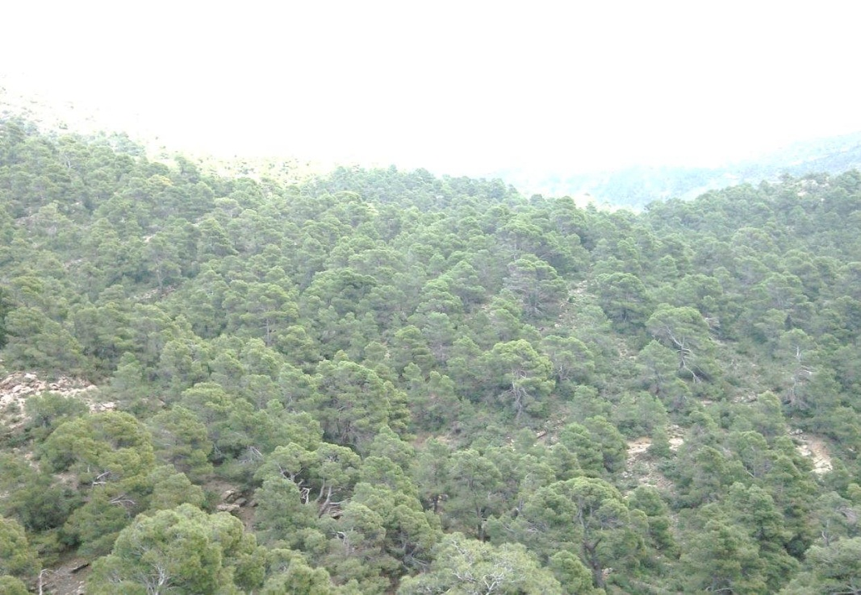
d. Les écosystèmes forestiers
La biodiversité forestière est en régression dans la plupart des régions forestières d’Algérie. En effet, outre la vulnérabilité naturelle qui caractérise la forêt méditerranéenne et les formations subforestières. La forêt algérienne continue à subir des pressions diverses et répétées réduisant considérablement ses potentialités végétales, hydriques et édaphiques.
Cédraie Djebel Boutaleb (Sétif)
Pinède Djebel Boutaleb (Sétif)

Slide 7
e. Les écosystèmes steppiques
Les écosystèmes steppiques se caractérisent par une diversité biologique appréciable, fruit d’une adaptation millénaire aux conditions agro climatiques particulièrement difficiles de ces régions. Le climat est de type méditerranéen, semi-aride à aride et les périodes sèches varient de 7 à 12 mois.
Les grands types de végétation sont dominés par 7 grandes formations :
Les formations à Stipa tenacissima (Alfa = Halfa) : 2 millions d’ha ;
Les formations à Lygeum spartum (sparte ou sennagh) : 2 millions d’ha ;
Les formations à Artemisia herba-alba (Armoise blanche ou chih) 3 millions d’ha ;
Les formations à Artrophytum scoparium (Remt) : 3millions d’ha ;
Les formations dégradées à Noaea mucronata (Chobrok), Thymelaea microphylla (Methnane), Astragallus armatus , Peganum harmala (Harmel) etc.
Les formations azonales à psamophytes comme Stipagrostis pungens (Drinn)
Les formations azonales à halophytes: 0.5 millions d’ha et des Dayas à Pistachier et Jujubier

Slide 8
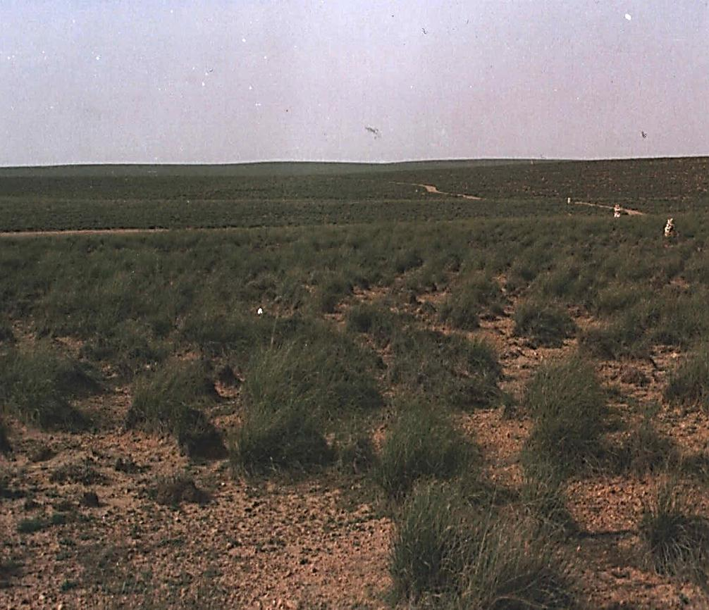
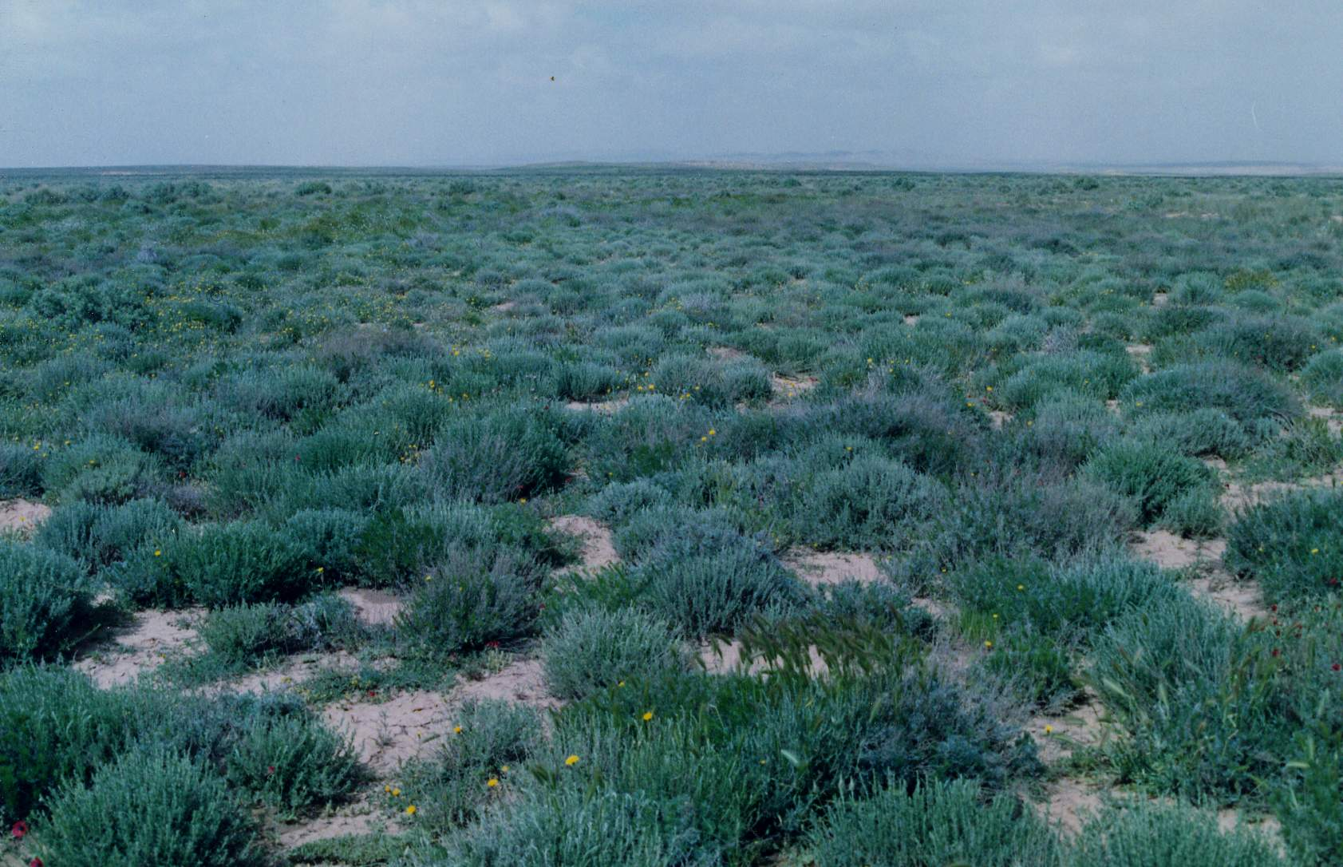
e. Les écosystèmes steppiques
une nappe alfatière Stiten (El bayadh)
une nappe d’Armoise Sebgueug (Laghouat)

Slide 9
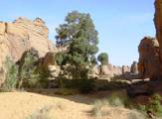
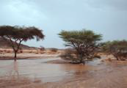
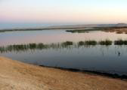
f. Les écosystèmes sahariens
Les écosystèmes sahariens recèlent une biodiversité insoupçonnable. Celle-ci est néanmoins fortement fragilisée par les conditions bioclimatiques et la montée en puissance de l’activité anthropique.
Sur le plan floristique, l’écosystème saharien renferme 2 800 taxons avec un fort taux d’endémisme. Outre les recensements et les prospections effectuées par le passé de nouveaux taxons sont découverts dans le cadre des travaux de recherche et de prospection. Dans le domaine faunistique, les oiseaux et les mammifères présentent des richesses appréciables. A titre d’exemple on trouve plus de 150 espèces d’oiseaux et une quarantaine de mammifères à l’intérieur des limites géographiques des parcs nationaux du Tassili N'Ajjer (Wilaya d’Illizi) et de l’Ahaggar (Wilaya de Tamanrasset). La présence du Guépard a été confirmée en Algérie.
Le Cyprès du Tassili
Savane à acacia (Hoggar)
Zone humide d’El Menia

Slide 10
III. Les principaux écosystèmes
(Menace sur les écosystèmes et nécessité de préservation)
L’ampleur de la crise d’extinction de la diversité biologique a été mesurée par l’Évaluation des écosystèmes pour le millénaire. Ce travail scientifique, coordonné par le Programme des Nations Unies pour l’environnement (PNUE), a établi, en 2005, un bilan de l’évolution des écosystèmes et de ses conséquences pour le bien-être de l’homme. Cette évaluation a démontré que, au cours de ces cinquante dernières années, les activités humaines ont causé des modifications des écosystèmes plus rapides et plus étendues qu’à aucune autre période de l’humanité, entraînant une perte substantielle de la diversité biologique sur terre, qui serait souvent irréversible.
Selon de nombreux experts, si des mesures énergiques ne sont pas prises rapidement pour endiguer ce phénomène d’érosion de la biodiversité, au rythme actuel et d’ici à 2050, l’étendue des forêts et des prairies pourrait encore diminuer de 10 à 20 %, l’effondrement des stocks de poissons se poursuivra, et la prolifération des espèces exotiques envahissantes sera amplifiée. Par ailleurs, la crise de la biodiversité et la perte des services rendus par les écosystèmes seront encore accentuées par les changements climatiques.(DGMP. RF, 2010 Protéger la biodiversité)

Slide 11
III. Les principaux écosystèmes
(Menace sur les écosystèmes et nécessité de préservation)
Rien ne le démontre mieux que L'analyse des limites planétaires produite par Johan Rockstrom de L'Institut de L'environnement de Stockholm et ses collègues en 2009. Ce diagramme maintenant classique montre que pour les vecteurs environnementaux pour lesquels des données adéquates existent, trois ont été gravement transgressés. L'un est la distorsion du cycle de l'azote: en conséquence de l'agriculture et d'autres activités humaines, la planète a maintenant deux fois la monture naturelle de l'azote biologiquement actif. Le deuxième est le changement climatique qui… est sûrement sous-estimé dans le diagramme. Le troisième et de loin le plus important est la perte de diversité biologique. Ce dernier est exactement ce à quoi il faut s'attendre: par définition, les problèmes environnementaux affectent les systèmes vivants, de sorte que la biodiversité intègre fondamentalement tous les problèmes environnementaux. ( Lovejoy.T.E, 2012 Traduit de l’anglais)
La biodiversité est le meilleur héritage que l’on puisse léguer aux générations futures (Rémond-Gouilloud, 1997 ; Khelifi et al., 2003 ; Adamou et al., 2005). C’est pourquoi il faut en préserver l’intégrité. Avons-nous le droit de les priver de cet héritage ? Certainement pas, bien au contraire, c’est un devoir pour nous que de l’utiliser et de la gérer d’une manière rationnelle pour leur permettre de mener eux aussi une existence correcte.

